Slide 1

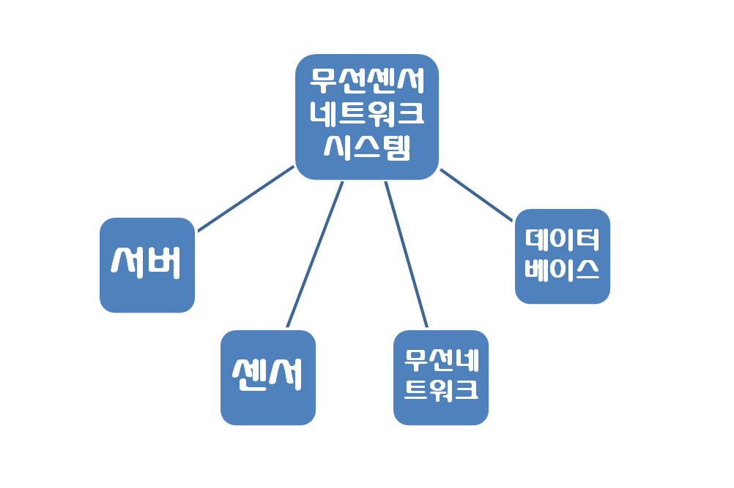
WIRELESS SENSOR PATIENT MONITORING
환자관리를 위한 무선센서 네트워크 시스템

Slide 2

1. 서버
하드웨어
1. 라즈베리파이 – 신뢰성이 높다 (불량률이 낮다)
-싱글보드 컴퓨터로 가격이 매우 저렴하다.
-일반컴퓨터의 기본적인 기능들을 모두 갖추고 있다 .
소프트웨어
1. 노드JS - 웹 분야에서 비동기 프로그래밍을 쓰는 경우가 드물었는데 노드JS로 비동기 프로그래밍을 비교적 쉽게 할 수 있게 되었다.
- 프로트엔드와 백엔드를 자바스크립트라는 같은 언어로 다같이 관리 할 수있다.
2. 리눅스 – 강력한 서버기능 (DNS서버, 웹서버, 파일서버, FTP서버)
- 적은비용으로 인프라 구축 가능하다.
- 개발환경이 풍부하다.
- 일반 PC용 운영체제보다 안정적이고 강력한 보안이 가능하다.

Slide 3
2. 센서
맥박센서
1. 라즈베리파이 – 신뢰성이 높다 (불량률이 낮다)
-싱글보드 컴퓨터로 가격이 매우 저렴하다.
-일반컴퓨터의 기본적인 기능들을 모두 갖추고 있다 .
센서
1.량률이낮다)sdsdasds매우 저렴하다.
-일반컴퓨터의 기본적인 기능들을 모두 갖추고 있다 .dddddddddddddddddddddddddddddddd

Slide 4
3. 무선네트워크

Slide 5
4. 데이터베이스
dfsddfsadf

